Slide 1

2026维持结构机会
主讲老师
陈灼基
课程日期
2025.09
执业编号
投顾从业：A1120620030004
基金从业编号：P1069558100002
中国·广州

Slide 2
当前的操作思路
1、控盘双突破（智能辅助线、20日、10日、5日均线），走向上的趋势
2、主题猎手战法：结合热点、L2资金等指标

Slide 3
精辟投资格言
当你理解人心，你才理解市场。
你会发现：
大家很兴奋的时候，就是短线顶部附近
大家很绝望的时候，就离短期底部不远
大家都在喊风险的时候，其实风险不大
大家都在喊机会的时候，其实机会较少
行情从来不是 K 线里的秘密，
而是大众情绪的“平均值”。

Slide 4

投资报告查看方法

Slide 5
精辟投资格言
当你理解人心，你才理解市场。
你会发现：
大家很兴奋的时候，就是短线顶部附近
大家很绝望的时候，就离短期底部不远
大家都在喊风险的时候，其实风险不大
大家都在喊机会的时候，其实机会较少
行情从来不是 K 线里的秘密，
而是大众情绪的“平均值”。

Slide 6

精辟投资格言

Slide 7
今日热门消息解读
1、医药：
经国务院批复同意，国家卫生健康委等7部门联合印发《疾病预防控制“十五五”规划》。《规划》将预防控制重大传染病作为重中之重，按照“多病同防”思路，提出加强呼吸道传染病防控、加强虫媒传染病防控、加强经血液与性传播传染病防控、加强人畜共患病防控、加强疫苗可预防疾病防控、加强其他疾病防控等6大任务。
2、mlcc：
近日，三星电机对外公告，已与一家全球大型企业签署AI服务器专用MLCC供货合同，合约规模折合约2951.2亿韩元（2.04亿美元），供货周期完整覆盖2027全年。这是三星电机连续第二个月斩获同类大规模订单。今年6月30日，三星电机已披露一笔约4500亿韩元的AI服务器MLCC供货合同。两笔大额合同相继落地，显示下游客户正提前锁定AI服务器用高端MLCC供应。

Slide 8
今日热门消息解读
3、智能驾驶：
7月27日，工业和信息化部举行2026世界智能网联汽车大会媒体圆桌会。工信部装备工业一司司长郭守刚表示，将加快编制出台智能网联新能源汽车产业发展“十五五”规划，加快突破一批关键核心技术，加速重点标准研制、国际协调和贯彻实施。

Slide 9
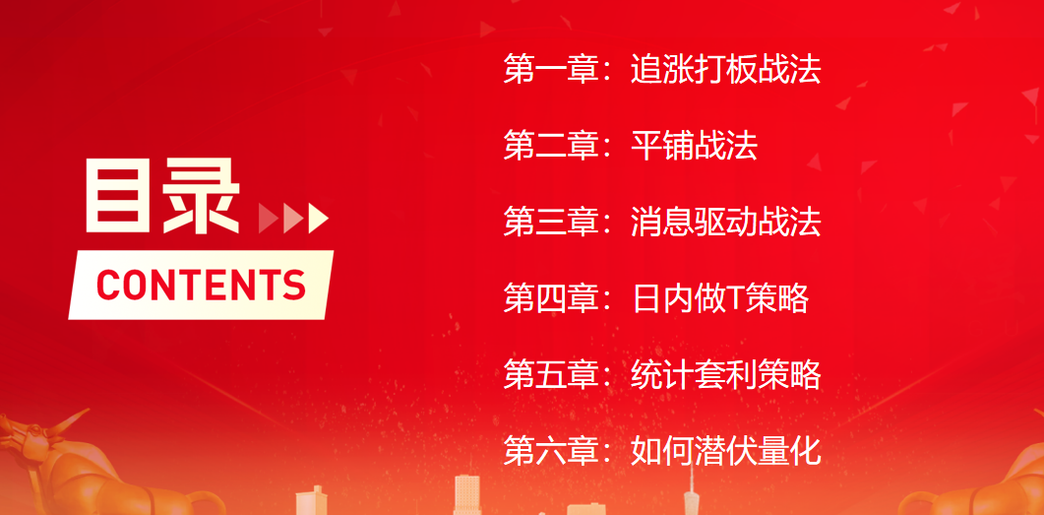
量化六大战法

Slide 10


购买链接与具体提纲
购买网址链接：研究院——经传好课
https://toujiao.n8n8.cn/jz-course/course-detail/376.html

Slide 11

量化届丰碑

Slide 12
操作策略
仓位：五成——七成
策略：两个中线个股，两个短线个股
或者，三个中线、吃波段收益，一个短线
剩余资金灵活做T
持续拉升连板股、极致抱团趋势股、低吸高活跃强势股、
潜伏利好消息政策个股、耐心持有优质个股、平铺首板个股

Slide 13
风口狙击——为投资保驾护航
1、周一最强风口：选择当日涨停板个股最多的板块，当日最强的风口
2、周二主题风口：选择当日主题猎手最强的主题，挖掘最强的两个股票
3、周三资金风口：选择当日行业板块，主力净买额第一名或第二名的板块
4、周四逻辑风口：结合当日或近几日逻辑逐渐发酵的风口，博弈周末发酵
四个不同维度的逻辑，每天筛选出强风口、强个股，为投资保驾护航，助力账户长虹
用户收益案例：以上为特定客户、特定时间区间的历史业绩，个别情况不代表普遍现象，个股历史涨幅不预示其未来表现，过往收益亦不代表未来收益承诺。市场有风险，投资需谨慎！
个股案例涨幅回访：以上为特定条件、特定时间区间下的部分案例展示，不代表普遍现象，个股历史涨幅不预示其未来表现，过往收益亦不代表未来收益承诺。市场有风险，投资需谨慎！

Slide 14
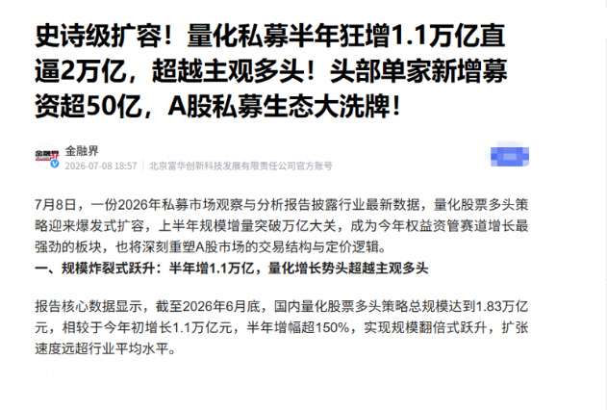
量化资金已成主力军

Slide 15
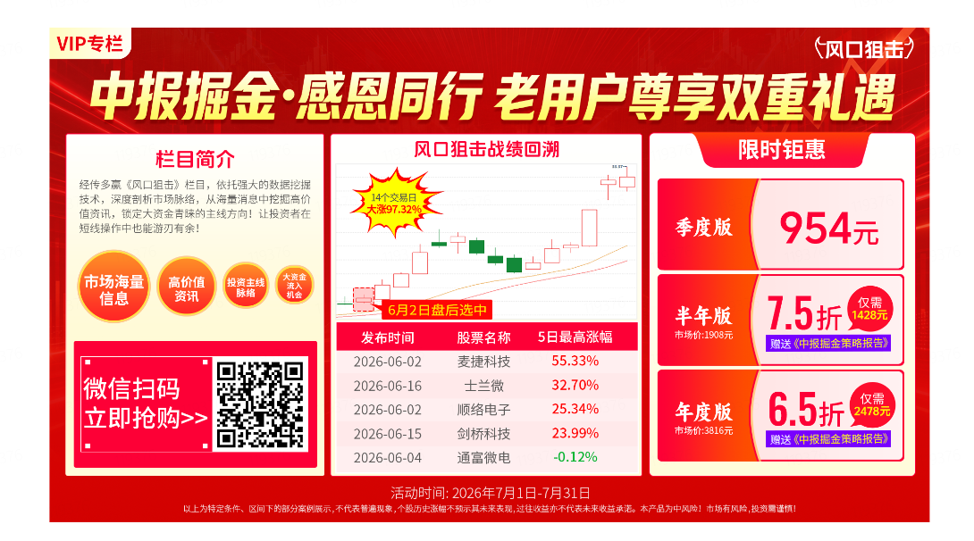
风口狙击——为投资保驾护航

Slide 16
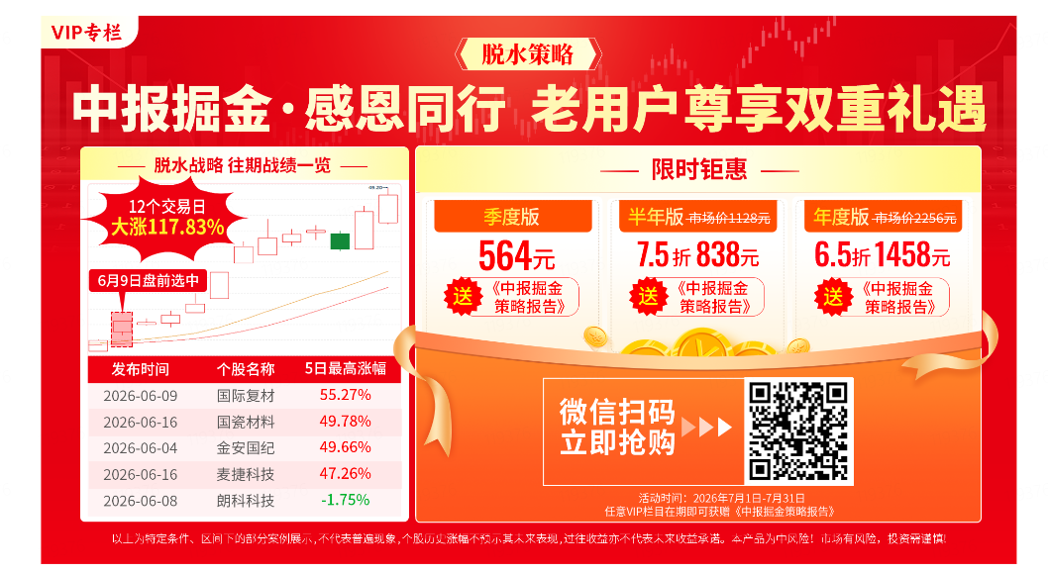
脱水策略

Slide 17

418活动

Slide 18

脱水策略

Slide 19


Slide 20


